Slide 1


Lógica e Algoritmos
UNIVERSIDADE DO VALE DO ITAJAÍ LABORATÓRIO DE INTELIGÊNCIA APLICADA
Prof. Thiago Felski Pereira, MSc.
Adaptado: Elisangela Maschio de Miranda

Slide 2

Plano de Aula
Objetivo
Compreender os conceitos de lógica de programação para aplicação de algoritmos..
Referência
FARRER, Harry. Algoritmos estruturados. 3. ed. Rio de Janeiro, RJ: Livros Técnicos e Científicos, c 1999, 2010. 284 p. (Programação Estruturada de Computadores) ISBN 9788521611806.
(2) MANZANO, José Augusto N. G; OLIVEIRA, Jayr Figueiredo de. Algoritmos: lógica para desenvolvimento de programação de computadores. 27. ed. rev. São Paulo, SP: Editora Érica, c2013. 328 p. ISBN 9788536502212. (5 exemplares)
(3) BORATTI, Isaias Camilo; OLIVEIRA, Álvaro Borges de. Introdução à programação: algoritmos. 4. ed. Florianópolis, SC: Visual Books, 2013. 182 p. ISBN 9788575022832.

Slide 3
Como o computador funciona
Programa digitado pelo usuário
Código Fonte
Transforma o código fonte em linguagem Assembly
Compilador
Transforma o código na linguagem Assembly em linguagem de máquina
Montador

Slide 4
Lógica
Lógica (do grego clássico λογική logos, que significa palavra, pensamento, idéia, argumento, relato, razão lógica ou princípio lógico), considerada uma ciência formal, é o estudo formal sistemático dos princípios da inferência válida e do pensamento correto.

Slide 5
Lógica
Já que o pensamento é a manifestação do conhecimento, e que o conhecimento busca a verdade, é preciso estabelecer algumas regras para que essa meta possa ser atingida. Assim, a lógica é o ramo da filosofia que cuida das regras do bem pensar, ou do pensar correto, sendo, portanto, um instrumento do pensar.

Slide 6
Lógica de Programação
Lógica de programação é a técnica de encadear pensamentos para atingir determinado objetivo.
Sequência lógica são passos executados até atingir um objetivo ou solução de um problema.

Slide 7
Algoritmos
Algoritmo, de forma geral, é uma seqüência de passos finita para solução de um determinado problema.
Algoritmo, em Computação, é uma seqüência finita de instruções ou operações cuja execução, em tempo finito, resolve um problema computacional.
Exemplos de Algoritmos:
Trocar um pneu
Lavar o cabelo
Preparar uma pizza

Slide 8
Representação de Algoritmos
Formas de representação de um Algoritmo
Linguagem Narrativa
Fluxograma
Portugol
Linguagem de Programação
Linguagem Narrativa
Calcular a soma de três números digitados Passo 1 - Solicitar a digitação dos números Passo 2 - Calcular a soma Passo 3 - Exibir o resultado

Slide 9
Representação de Algoritmos
O Fluxograma Estendido é uma forma de representação gráfica para os algoritmos. Ele facilita a visualização da seqüência de execução das instruções e também auxilia no planejamento de programas.
inteiro a, b, c, soma
inicio
Digite 3 valores:
3
“Digite 3 valores: ”
5
2
a, b, c
Resultado: 10
soma <- a + b + c
“Resultado: ”,soma
fim

Slide 10
Representação de Algoritmos
O Portugol é uma representação que se assemelha bastante com as linguagens de programação, porém é escrito em português. A idéia é facilitar a construção e a leitura dos algoritmos usando uma linguagem mais fácil aos alunos.
programa calculo
Digite 3 valores:
declarações
3
inteiro a, b, c, soma
5
inicio
2
escreva (“Digite os valores : ”)
Resultado: 10
leia (a,b,c)
soma <- a + b + c
escreva (“Resultado :”, soma)
fim

Slide 11
Representação de Algoritmos
Um programa de computador é um conjunto de instruções que representam um algoritmo para a resolução de algum problema. Estas instruções são escritas através de um conjunto de códigos (símbolos e palavras).
Este conjunto de códigos possui regras de estruturação lógica e sintática própria. Dizemos que este conjunto de símbolos e regras formam uma linguagem de programação.
As linguagens são divididas em:
Linguagens de Baixo Nível – voltadas para a máquina.
Linguagens de Alto Nível – voltadas para o ser humano.

Slide 12
Representação de Algoritmos
Um exemplo de programa em C++
#include <iostream>
Digite 3 valores:
int main () {
3
int a, b, c, soma;
5
std::cout<<“Digite 3 valores : ”;
2
std::cin>>a>>b>>c;
soma = a + b + c;
Resultado: 10
std::cout<<"\nResultado: “<<soma;
return (0);
}

Slide 13

Na aula de algoritmos pode jogar?
Existem alguns jogos, muito legais, que nos auxiliam com a lógica de programação:
http://www.plastelina.net/
http://code.org/
LightBot
https://www.kongregate.com/games/coolio_niato/light-bot
http://lightbot.com/

Slide 14
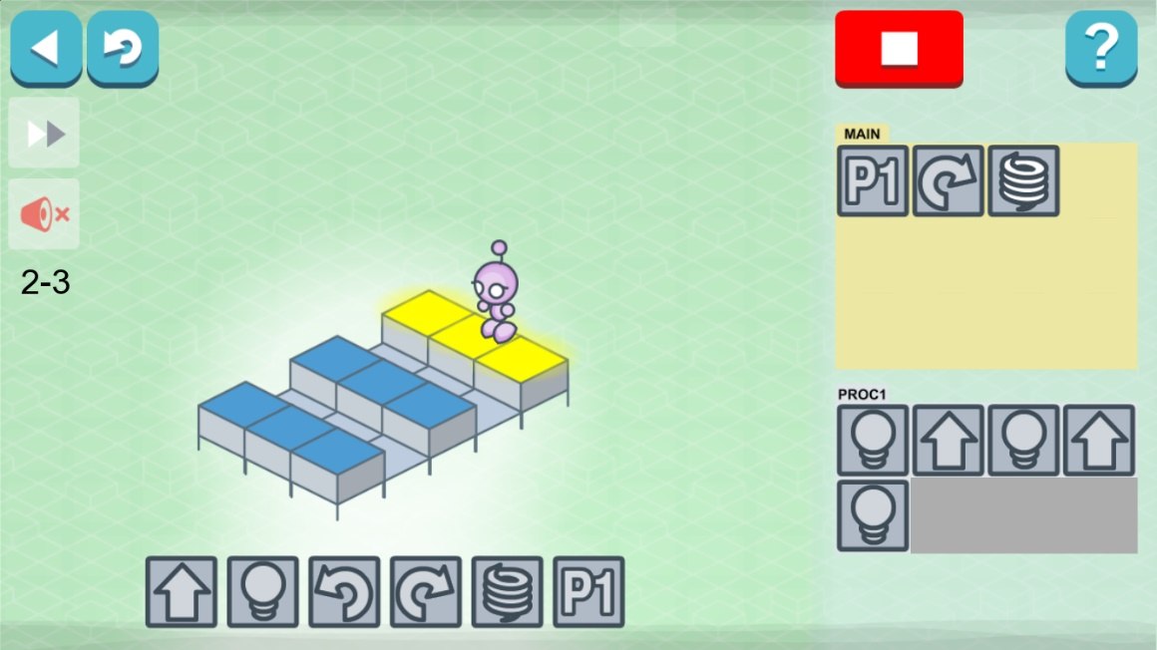
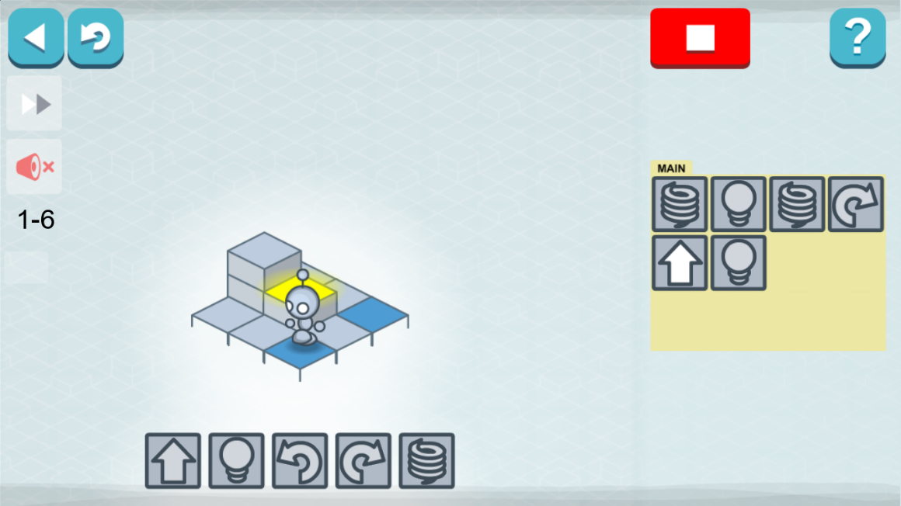
LightBot
“LightBot é um jogo de quebra-cabeça baseado em codificação. Ele ensina secretamente lógica de programação enquanto você joga!”

Slide 15

Obrigado pela atenção
contato: felski@univali.br

